Slide 1
React: TypeScript + Functional components
Дмитрий Вайнер
Тлг: vki_front
https://github.com/dmitryweiner/react-expenses-control

Slide 2
TypeScript
Оборачиваем JS в строгую типизацию
Проверка ошибок на этапе компиляции
Автодополнение кода при печати
Фактический стандарт фронтенда
Бесконечно расширяемые типы
Дженерики https://canonium.com/articles/typescript-generics

Slide 3
Как начать писать на TypeScript
Лучше сразу создавать проект npx create-react-app my-app --template typescript
Настройка вручную React + TypeScript + Webpack + Babel https://github.com/basarat/typescript-react/tree/master/01%20bootstrap

Slide 4
Типы
Элементарные типы
Строка
Число
Boolean
Типы разных объектов в приложении
Типы встроенных элементов и событий
Component, FC
HTMLElement
MouseEvent
HTMLAttributes

Slide 5
Типы компонентов
Функциональные
type AppProps = { message: string }; /* could also use interface */
const App = ({ message }: AppProps) => <div>{message}</div>;
Классы
class App extends Component<AppProps, AppState> {}

Slide 6
Типы событий
https://fettblog.eu/typescript-react/events/
Общее нажатие
handleClick(event: MouseEvent) {}
Более строгое
handleClick(event: MouseEvent<HTMLButtonElement>) {}
Поддерживаемые события: AnimationEvent, ChangeEvent, ClipboardEvent, CompositionEvent, DragEvent, FocusEvent, FormEvent, KeyboardEvent, MouseEvent, PointerEvent, TouchEvent, TransitionEvent, WheelEvent.
Для всего остального: SyntheticEvent

Slide 7
Типы DOM
Общий тип HTMLElement
Частные типы: HTMLInputElement, HTMLButtonElement, HTMLInputElement
JSX: JSX.Element
React: React.ReactChildren, React.ReactNode, React.CSSProperties

Slide 8
Типы и хуки
C помощью дженериков типизируем
const [user, setUser] = React.useState<IUser>();
setUser(newUser);
Рефы
const ref1 = useRef<HTMLElement>(null!);
const ref2 = useRef<HTMLElement | null>(null);

Slide 9
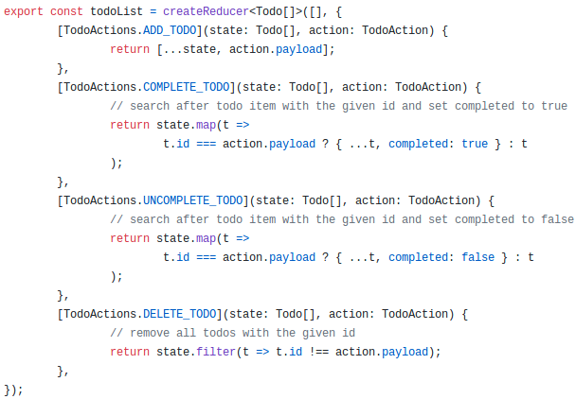
Redux
Готовый типизированный проект с Redux, можно смотреть
https://github.com/innFactory/create-react-aapp-material-typescript-redux

Slide 10
Полезные ссылки
https://github.com/typescript-cheatsheets/react
https://reactpatterns.com/
https://fettblog.eu/typescript-react/components/
Майк Башуров “продвинутый TypeScript”https://www.youtube.com/watch?v=m0uRxCCno00

